Slide 1
第二章
Encapsulation
“C_C++無痛學習教本” ， 王學武着，旗標出版社
“C++程式設計藝術”, Deitel 著, 全華書局
洪維恩, “C++教學手冊”,旗標書局

Slide 2
假設您開了一輛車，並踩油門讓車跑得更快。
總要有人設計、製造出這部車，才能讓您開嘛。
這些設計圖包括了油門設計，好讓駕駛人加速。
此油門「隱藏」了複雜的加速機制，就像煞車板也「隱藏」了減速機制，方向盤「隱藏」了轉向機制等等。
如此一來，就算不懂汽車設計的人也能開車，只要用油門、煞車、方向盤、排檔等簡單易用的「介面」，就可操控汽車內部複雜的機制。

Slide 3
在C++中，我們從建立「類別」這個程式單位開始，類別會具備函式，就像汽車設計圖裡有油門一樣。
回想第1.19節講過，屬於某個類別的函式就叫做「成員函式」。
我們在類別中提供一或多個成員函式，用來執行類別的工作。
就跟我們無法「駕駛」汽車設計圖一樣，您也不能「駕駛」一個類別。
  在程式執行類別所描述的工作之前，也要先建立該類別的物件。
這就是將C++視為物件導向程式語言的理由之一。
同一張設計圖可造出很多部車，同一個類別也可建立出很多物件。

Slide 4
開車時，「踩油門」動作傳送一個訊號給汽車，讓它去執行加速工作。
同樣的，我們傳送一個訊息 (messages) 給物件，每個訊息叫做成員函式呼叫 (member-function call)，它會要求物件的成員函式執行其工作。
這通常稱作「從物件要求服務」(requesting a service from an object)。

Slide 5
除了汽車的性能之外，還有許多其它的屬性，例如顏色、車門數、油箱大小、目前時速及已跑過的里程數 (也就是里程表上的讀數)。
  這些屬性也和性能一樣，都屬於汽車設計圖的一部分。
  駕駛汽車時，這些屬性也會跟著這輛車。
  每一輛汽車都有自己的屬性。
同樣的，一個用在某程式中的物件，也帶有它自己的屬性。
  這些屬性是物件類別的一部分。
  屬性由類別的資料成員所指定。

Slide 6
類別(class): 在物件導向語言中用來作為資料抽象化的單元，類別中可包含資料的定義以及處理這些資料的方法(程式碼) ；每一個類別都是某一類物件(object)之模板(template) ，而這些物件都屬於這個類別，因而此類別可稱為這些物件之抽象化(abstraction) ，這些物件則都稱為此類別之實例(instance) 。

Slide 7
資料的封裝
封裝（encapsulation）
  將物件所要處理的資料及處理這些資料的運算包藏在類別語法單元中，外界無法直接存取類別中的資料，只能透過它所提供的運算來處理類別中的資料，如此可以對這些資料提供一種保護的機制，因此藉由封裝的技巧可以達到資訊隱藏(information hiding)的功能。

Slide 8
封裝的概念與類別的宣告
封裝的概念與類別的宣告
  將變數與函式包在一起的程序就稱為封裝(Encapsulation)
  class 指令來負責封裝的工作
    以 class 所組合而成的集合體則稱為類別(class)
  語法如下：
class 類別名稱
{
public:
資料型別 變數宣告;
... ... ...
回傳值型別 函式名稱(資料型別 引數1,...);
回傳值型別 函式名稱(資料型別 引數1,...){
}
... ... ...
};
設定資料成員與成員函式都是公有的
不得設定初始值
資料成員(data member)
只有原型宣告
直接寫出函式主體
成員函式(member function)
這裡一定要有分號

Slide 9
封裝的概念與類別的宣告
將老鼠封裝成類別，取名為 CMouse
  命名習慣上第一個字母用大寫 C 代表是 class
class CMouse
{
public:
int ix, iy; // 老鼠的位置
int iStatus; // 老鼠的狀態
char cIcon; // 老鼠的圖示
void Init(){
}
int Update(char cIn);
void Show(){
}
};
公有的
資料成員(data member)
成員函式(member function)
跟結構一樣，這裡要有分號

Slide 10
封裝的概念與類別的宣告
類別名稱：命名規範與變數相同
  習慣以 C 作為開頭，代表這是類別。如：class CMouse。
類別的主體
  左右大括弧 { } 所包含的範圍
  右大括弧後面得要加上分號，作為結尾
資料成員(data member)
  定義在類別中的變數，都稱為資料成員
    亦稱為成員變數(member variable)或是類別的屬性(attribute)
成員函式(member function)
  定義在類別中的函式稱為成員函式或方法 (method)
    有時候也會以行為(behavior) 來稱呼

Slide 11
封裝的概念與類別的宣告
控制權的設定：設定成員的存取權限，最基本的包含
公有的
  public:（關鍵字記得要有冒號）
    定義在它之後的所有變數與函式都是公有的
      成員函式與資料成員可從類別外被存取
私有的
  private:（關鍵字記得要有冒號）
    定義在它之後的所有變數與函式都是私有的
      成員函式與資料成員只能被類別內的函式所使用
當沒有使用 public: 時，預設都是 private:

Slide 12
封裝的概念與類別的宣告
成員函式的實做
  寫在類別的宣告內
    如：CMouse 中的 Init 與 Show 函式
class CMouse
{
public:
int ix, iy; // 老鼠的位置
int iStatus; // 老鼠的狀態
char cIcon; // 老鼠的圖示
void Init(){
ix = 1; iy = 1;
iStatus = 1;
cIcon = ‘@’;
}
int Update(char cIn);
void Show(){
for( int i = 1 ; i <= ix ; i++ ) cout << endl;
cout << setw(iy+1) << setfill(' ') << cIcon << endl;
}
};

Slide 13
Class與Object
Class(類別)為建造之藍本
Object(物件)為依藍本打造出來的實體
物件之建立方式
類別名稱 物件名稱;
類別可看成是結構的擴充，它不只擁有結構的所有功能，還可定義函數在類別裡。

Slide 14
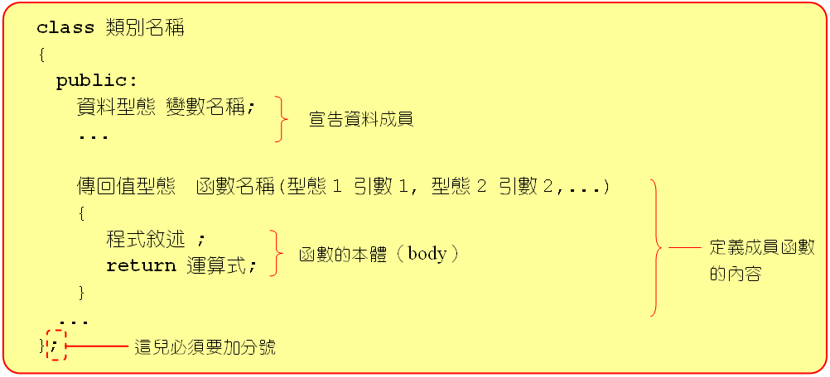
類別的宣告
類別定義的語法如下：

Slide 15
類別內成員
資料成員(或稱屬性，data member)
函數成員(或稱方法， member function)

Slide 16
物件名.屬性
物件名.方法()
物件指標->屬性
物件指標->方法()

Slide 17
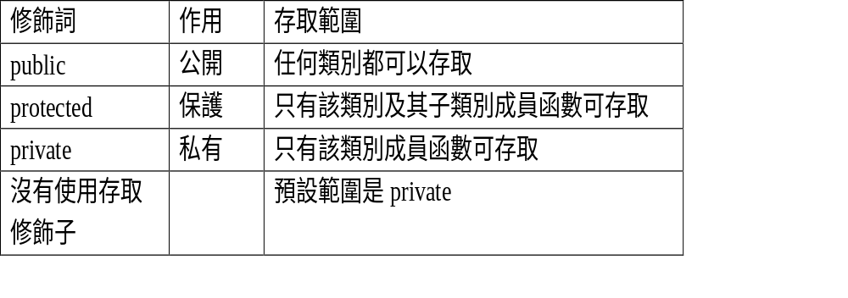
存取權限

Slide 18
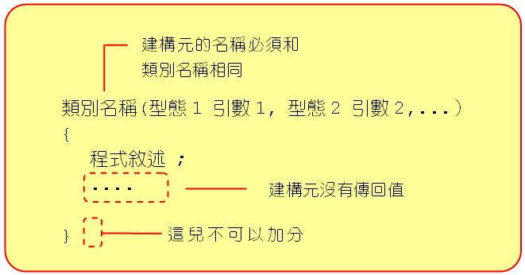
建構元(或稱建構子，Constructor)的基本認識
建構元的主要目的，是用來設定物件的初值。
物件建立時自動呼叫建構元。
類別中未定義建構元時，系統會自動建一預設建構元。
建構元的定義格式如下

Slide 19
建構元(Constructor)
建構元(Constructor)
  類別中非常特殊的函式
  物件變數被建立時，該類別的建構元就自動會被執行
  專門用來設定類別中需要設定初始值的成員變數
宣告的語法與規則如右
  建構元名稱與類別名稱相同
  必須寫成函式形式
  必須宣告成公有
  不能有回傳值
class 類別名稱
{
public:
類別名稱(); //這就是建構元
};
class CMouse
{
public:
CMouse(); // 這就是建構元
};

Slide 20
建構元(Constructor)
建構元的定義
  可以直接寫在類別內，如下左邊的範例
  可以寫在類別外，如下右邊的範例
建構元定義直接寫在類別內
建構元定義寫在類別外
class CMouse
{
public:
CMouse(); // 與類別名稱相同的就是建構元
private:
int ix, iy; // 老鼠的起始位置
};
CMouse::CMouse()
{
ix = 1; iy = 1;
cout << "ix = " << ix << endl;
cout << "iy = " << iy << endl;
}
class CMouse
{
public:
CMouse() {
ix = 1; iy = 1;
cout << "ix = " << ix << endl;
cout << "iy = " << iy << endl;
}
private:
int ix, iy; // 老鼠的起始位置
};
沒有回傳值型別

Slide 21


建構元(Constructor)
以下的範例可看到，建構元在物件變數建立時，就會自動呼叫
Prog12-10.cpp
#include <iostream>
#include <cstdlib>
using namespace std;
class CMouse
{
public:
CMouse(); // 與類別名稱相同的就是建構元
private:
int ix, iy;
};
CMouse::CMouse()
{
ix = 1; iy = 1;
cout << "ix = " << ix << ", iy = " << iy << endl;
}
int main(void)
{
cout << "mouseX 物件變數建立前" << endl;
CMouse mouseX;
cout << "mouseX 物件變數建立後" << endl;
system("pause"); return(0);
}
mouseX 物件變數建立前
ix = 1, iy = 1
mouseX 物件變數建立後
自動呼叫

Slide 22
建構元(Constructor)
有了建構元的幫忙，Prog12-8.cpp 中，就不用再呼叫 Init 函式來設定初始值
  建立 CMouse 的建構元，然後將 Init 函式的內容移入
  刪除 Init 函式
CMouse 類別定義修改如下
class CMouse
{
private:
int ix, iy; // 老鼠的起始位置
int iStatus;
char cIcon;
char cMicon[2]; //儲存兩種不同的圖示
public:
CMouse() { //建構元
ix = 1, iy =1; // 老鼠的起始位置
iStatus = 1; // 1:正常狀態, 2:離開邊界 0:死亡狀態
cIcon = cMicon[0] = '@'; cMicon[1] = 'Q';
}
void Show();
void SetPos(int x, int y) {ix = x; iy = y; }
void SetIcon(char cN, char cB) { cIcon = cMicon[0] = cN; cMicon[1] = cB;}
int Update(char cIn);
int GetStatus(){return(iStatus);}
};

Slide 23
建構元(Constructor)
修正後的主程式如下：
  無須再呼叫 Init 函式
Prog12-11.cpp
int main(void)
{
char cIn;
int iStatus;
CMouse mouseX; // 建立時就會自動呼叫 CMouse 建構元
mouseX.Show(); // 讓老鼠自己畫出自己的位置
iStatus = mouseX.GetStatus();
while( iStatus != 0 ) { // 只要老鼠還在正常狀態就繼續讓使用者輸入
cIn = getch();
iStatus = mouseX.Update(cIn); // 讓老鼠自己更新狀態
if( iStatus ) mouseX.Show(); // 只要老鼠沒有死亡，就必須更新老鼠位置的顯示
else cout << "老鼠已經死亡,遊戲結束" << endl;
}
system("pause"); return(0);
}

Slide 24
物件變數的宣告與基本操作
以類別所宣告而成的變數稱為物件變數
  相對應於結構所宣告的變數稱為結構變數
NOTE
  類別跟結構一樣並沒有實體，只是一個藍圖或是樣版(template)
  使用類別名稱來宣告變數才能為該類別建立可執行的實體

Slide 25
物件變數的宣告與使用
物件變數可對該類別中所定義的變數與函式進行存取或呼叫的操作
  前提是這些資料成員與成員函式都是公有的
使用的語法類似結構變數，就是多一個「.」
  存取資料成員
    物件變數.成員變數
  呼叫成員函式
    物件變數.成員函式(); // 無引數
    物件變數.成員函式(引數…); // 有引數
成員函式也可以有回傳值

Slide 26
Example
長方體物件

Slide 27
封裝的概念與類別的宣告
成員函式的實做
  寫在類別的宣告外
    如：CMouse 中的 Update 函式
成員函式定義在類別外的語法如下：
  與一般函式主體的定義相類似，只是必須指明是哪一個類別的函式而已
這裡必須有兩個「:」
:: 範疇解析運算子
回傳值型別 類別名稱::函式名稱(資料型別 引數1,...)
{
// 成員函式主體
}
int CMouse::Update(char cIn)
{
.........
}

Slide 28
封裝的概念與類別的宣告
成員函式的實做 ─ cMouse 的 Update 函式
int CMouse::Update(char cIn)
{
switch(cIn) {
case 'w': // 往上，更改老鼠位置，並根據新的位置，更新老鼠的狀態
ix--;
if( ix < 0 ) iStatus = 0; // 老鼠超過邊界，死亡
else if( ix == 0 ) {iStatus = 2; cIcon = 'Q';}// 走到邊界上
else if( iy >= 1 && iy <= Y_MAX ) {iStatus = 1; cIcon = '@';}
break;
case 's': // 往下
ix++;
if( ix > X_MAX + 1 ) iStatus = 0; // 老鼠超過邊界，死亡
else if( ix == X_MAX+1 ) {iStatus = 2; cIcon = 'Q';}// 走到邊界上
else if( iy >= 1 && iy <= Y_MAX ) {iStatus = 1; cIcon = '@';}
break;
case 'a': // 往左
iy--;
if( iy < 0 ) iStatus = 0; // 老鼠超過邊界，死亡
else if( iy == 0 ) {iStatus = 2; cIcon = 'Q';}// 走到邊界上
else if( ix >= 1 && ix <= X_MAX ) {iStatus = 1; cIcon = '@';}
break;
case 'd': // 往右
iy++;
if( iy > Y_MAX + 1 ) iStatus = 0; // 老鼠超過邊界，死亡
else if( iy == Y_MAX+1 ) {iStatus = 2; cIcon = 'Q';}// 走到邊界上
else if( ix >= 1 && ix <= X_MAX ) {iStatus = 1; cIcon = '@';}
break;
}
return(iStatus); // 傳回老鼠的狀態
}

Slide 29
存取成員變數
直接設定成員變數的內容
  設定呼叫 mouseX.Init 成員函式為註解
  改成直接資料成員的寫法：mouseX.ix = 1; mouseX.iy = 1;
int main(void)
{
char cIn;
int iStatus = 1;
CMouse mouseX; // 以 cMouse 類別宣告物件變數 MouseX
// mouseX.Init(); // 設定老鼠的初始狀態
mouseX.ix = 1; mouseX.iy = 1;
iStatus = mouseX.iStatus = 1;
mouseX.cIcon = ‘@’;
mouseX.Show(); // 讓老鼠自己畫出自己的位置
while( iStatus != 0 ) { // 只要老鼠還在正常狀態就繼續讓使用者輸入
cIn = getch();
iStatus = mouseX.Update(cIn); // 讓老鼠自己更新狀態
if( iStatus ) mouseX.Show(); // 只要老鼠沒有死亡，就必須更新老鼠位置的顯示
else cout << "老鼠已經死亡, 遊戲結束" << endl;
}
system("pause"); return(0);
}
Prog12-4.cpp

Slide 30
宣告與使用多個物件變數
相同類別，多個物件變數的宣告與使用
  不同的物件變數會有自己的資料成員
  成員函式只有一份
物件變數使用使用記憶體的空間是以 4 個位元組為一個單位
class CMouse
{
public:
int ix, iy; // 老鼠的起始位置
int iStatus;
char cIcon;
void Init() {
ix = 1, iy =1; // 老鼠的起始位置
iStatus = 1; // 1 : 正常狀態, 2: 離開邊界0: 死亡狀態
cIcon ='@';
}
int Update(char cIn);
void Show() {
system("cls"); // 清除螢幕上的顯示
for( int i = 1 ; i <= ix ; i++ ) cout << endl;
cout << setw(iy+1) << setfill(' ') << cIcon << endl;
}
};
Prog12-5.cpp
int main(void)
{
CMouse mouseX1, mouseX2;
mouseX1.Init(); // 設定老鼠的初始狀態
mouseX2.ix = 6; mouseX2.iy = 6;
mouseX2.cIcon = '$';
mouseX2.iStatus = 1;
cout << "sizeof(mouseX1) = " << sizeof(mouseX1) << endl;
cout << "sizeof(mouseX2) = " << sizeof(mouseX2) << endl;
system("pause"); return(0);
}
sizeof(mouseX1) = 16
sizeof(mouseX2) = 16

Slide 31

宣告與使用多個物件變數
int main(void)
{
CMouse mouseX1, mouseX2;
mouseX1.Init(); // 設定老鼠的初始狀態
mouseX2.ix = 6; mouseX2.iy = 6;
mouseX2.cIcon = '$';
mouseX2.iStatus = 1;
cout << "sizeof(mouseX1) = " << sizeof(mouseX1) << endl;
cout << "sizeof(mouseX2) = " << sizeof(mouseX2) << endl;
system("pause"); return(0);
}

Slide 32
宣告與使用多個物件變數
範例 ─ Prog12-6.cpp
  兩隻老鼠 mouseX1 與 mouseX2，當第一隻走出邊界後，開始第二隻再提供給使用者控制
  使用不同的設定初始值方式
    mouseX1 呼叫 Init() 函式
    mouseX2 則是直接設定成員變數的內容
隨堂練習
  提供使用者 10 隻老鼠，當目前的老鼠死亡後，下一隻老鼠就接替
  起始的位置以亂數的方式決定
  NOTE
    利用 CMouse 宣告具有 10 個元素的物件變數陣列

Slide 33
範例 ─ Prog12-6.cpp
int main(void)
{
char cIn;
int iStatus;
CMouse mouseX1, mouseX2;
mouseX1.Init(); // 設定老鼠的初始狀態
mouseX1.Show(); // 讓老鼠自己畫出自己的位置
iStatus = mouseX1.iStatus;
while( iStatus != 0 ) { // 直接使用老鼠的狀態來進行判斷
cIn = getch();
iStatus = mouseX1.Update(cIn); // 讓老鼠自己更新狀態
if( iStatus ) mouseX1.Show(); // 只要老鼠沒有死亡，就必須更新老鼠位置的顯示
else {
cout << "一號老鼠已經死亡, 二號老鼠開始" << endl; system("pause");
}
}
mouseX2.ix = 6; mouseX2.iy = 6; //起始位置不同
mouseX2.cppIcon = '@'; //變更圖示
mouseX2.iStatus = 1;
mouseX2.Show(); // 讓老鼠自己畫出自己的位置
iStatus = mouseX2.iStatus;
while( iStatus != 0 ) { // 直接使用老鼠的狀態進行判斷
cIn = getch();
iStatus = mouseX2.Update(cIn); // 讓老鼠自己更新狀態
if( iStatus ) mouseX2.Show(); // 只要老鼠沒有死亡，就必須更新老鼠位置的顯示
else cout << "二號老鼠也死亡, 遊戲結束" << endl;
}
system("pause"); return(0);
}
Prog12-6.cpp

Slide 34
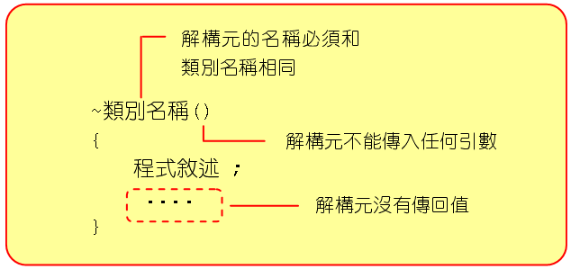
解構元
建構元是在物件初次被建立時呼叫
解構元是在物件被銷毀（destroy）時呼叫
銷毀指的是釋放物件原先所佔有的記憶空間
解構元的名稱和類別的名稱相同，之前必須加上一個 ~（tilde）符號
類別中未定義解構元時，系統會自動建一解構元
解構元的定義格式
建構元與解構元均無
傳回值型別

Slide 35
解構元(Destructor)
解構元(Destructor) ─ 類別中的特殊函式
  當物件變數消失時，解構元就會自動執行
    消失是指
      程式結束或
      物件變數所使用空間歸還給系統或
      離開物件變數的活動範圍
  專門用來歸還該物件變數在執行期間所取得的資源
宣告的語法與規則如下
  解構元名稱與類別名稱相同，但前面必須有一個「～」(tilde)
  必須寫成函式形式
  必須宣告成公有
  不能有回傳值
class 類別名稱
{
public:
類別名稱(); // 這是建構元
～類別名稱(); //這是解構元
};
class CMouse
{
public:
CMouse(); // 這是建構元
~CMouse(); // 這是解構元
};

Slide 36
解構元(Destructor)
解構元的定義
  可以直接寫在類別內，如下左邊的範例
  可以寫在類別外，如下右邊的範例
解構元定義直接寫在類別內
解構元定義寫在類別外
class CMouse
{
public:
CMouse() {
ix = new int; iy = new int;
*ix = 1; *iy = 1;
}
~CMouse() {
delete ix; delete iy;
}
private:
int *ix, *iy;
};
class CMouse
{
public:
CMouse() {
ix = new int; iy = new int;
*ix = 1; *iy = 1;
}
~CMouse(); //解構元的原型宣告
private:
int *ix, *iy;
};
CMouse::~CMouse() // 解構元的定義
{
delete ix; delete iy;
}
沒有回傳值型別

Slide 37
解構元(Destructor)
以下的範例可看到，解構元在物件變數消失時就會自動被呼叫執行
#include <iostream>
#include <cstdlib>
using namespace std;
class CMouse {
public:
CMouse() { ix = 1; iy = 1; cout << "CMouse 建構元被呼叫" << endl; }
~CMouse();
private:
int ix, iy; // 老鼠的起始位置
};
CMouse::~CMouse() {
cout << "~CMouse 解構元被呼叫" << endl;
system(“pause”); // 讓程式暫停,可看到訊息
}
void TestFunc() {
cout << "mouse2 物件變數建立前" << endl;
CMouse mouse2;
cout << "mouse2 物件變數建立後" << endl;
}
int main(void) {
TestFunc();
cout << "mouse1 物件變數建立前" << endl;
CMouse mouse1;
cout << "mouse1 物件變數建立後" << endl;
TestFunc();
return(0);
}
Prog12-12.cpp
mouse2 物件變數建立前
CMouse 建構元被呼叫
mouse2 物件變數建立後
~CMouse 解構元被呼叫
請按任意鍵繼續 . . .
mouse1 物件變數建立前
CMouse 建構元被呼叫
mouse1 物件變數建立後
mouse2 物件變數建立前
CMouse 建構元被呼叫
mouse2 物件變數建立後
~CMouse 解構元被呼叫
請按任意鍵繼續 . . .
~CMouse 解構元被呼叫
請按任意鍵繼續 . . .
TestFunc 被呼叫
函式結束前 mouse2 的解構元被呼叫
TestFunc 被呼叫
程式結束前 mouse1 的解構元被呼叫

Slide 38
解構元(Destructor)
利用解構元，練習自動資源釋放的設計
  將 Prog12-11.cpp 中的 cMicon 改成字元指標變數。
  在建構元時跟系統要求兩個儲存空間
  在解構元中利用 delete 功能釋放取得的資源
CMouse 類別定義修改如下(程式碼其他部分都無須變更)：
class CMouse
{
private:
int ix, iy; // 老鼠的起始位置
int iStatus;
char cIcon;
char *cMicon; //改成字元指標變數
public:
CMouse() { // 建構元
ix = 1, iy =1; // 老鼠的起始位置
iStatus = 1; // 1:正常狀態, 2:離開邊界0:死亡狀態
cMicon = new char[2]; // 取得儲存空間
cIcon = cMicon[0] = '@'; cMicon[1] = 'Q';
}
~CMouse(){ delete [] cMicon; }
void Show();
void SetPos(int x, int y) { ix = x; iy = y; }
void SetIcon(char cN, char cB) { cIcon = cMicon[0] = cN; cMicon[1] = cB;}
int Update(char cIn);
int GetStatus(){return(iStatus);}
};
Prog12-13.cpp

Slide 39
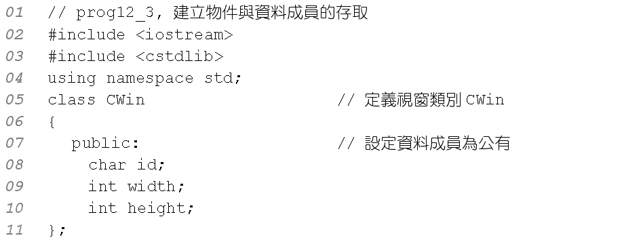
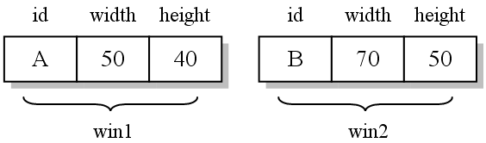
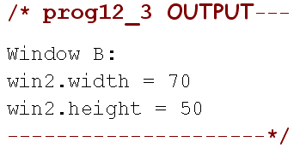
同時建立多個物件 (1/2)
下面的程式示範同時建立數個物件，並存取資料成員

Slide 40
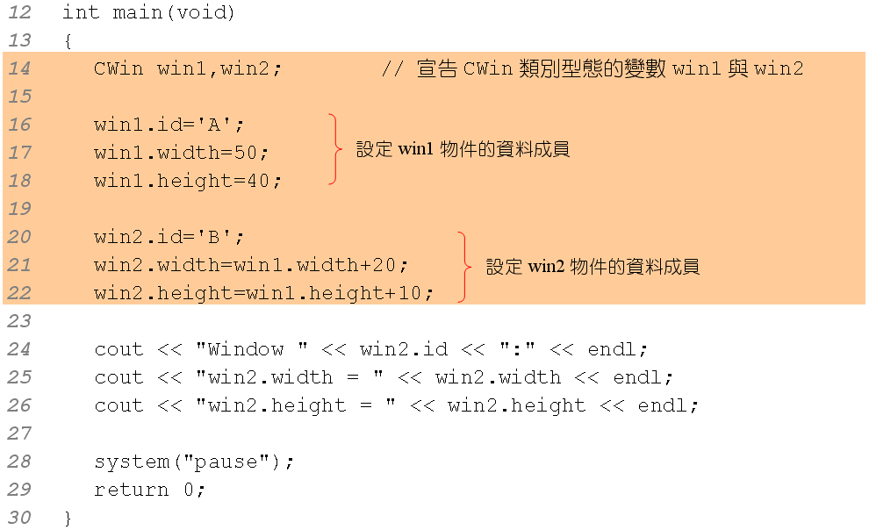
同時建立多個物件 (2/2)

Slide 41
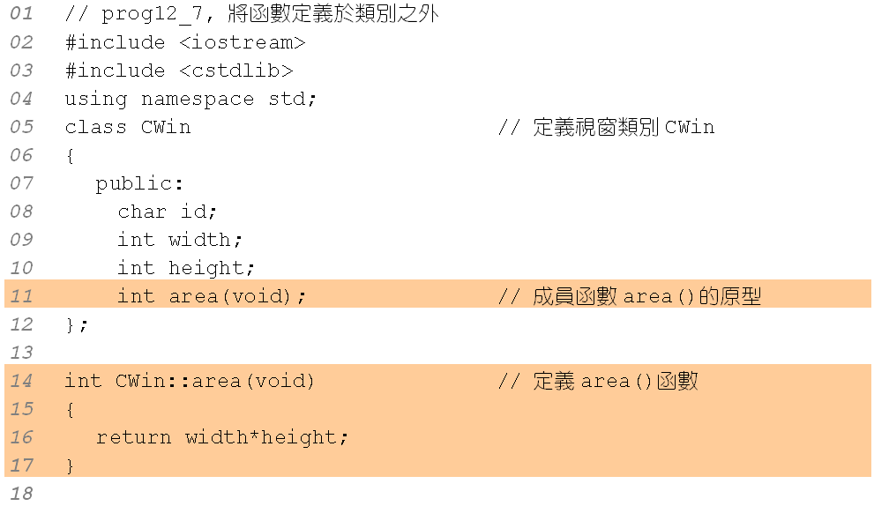
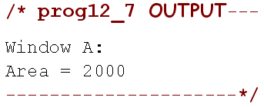
函數的位置 (1/2)
成員函數定義在類別之外，只需在類別的定義內加入函數的原型即可

Slide 42
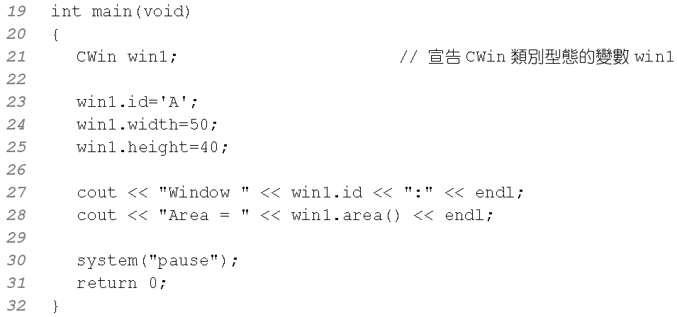
函數的位置 (2/2)

Slide 43
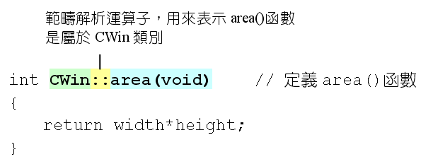
範圍解析運算子
範圍解析運算子的用法

Slide 44
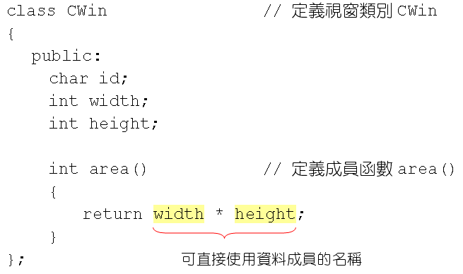
類別內資料成員的存取方式 (1/2)
在類別宣告的內部使用資料成員，可直接取用其名稱

Slide 45
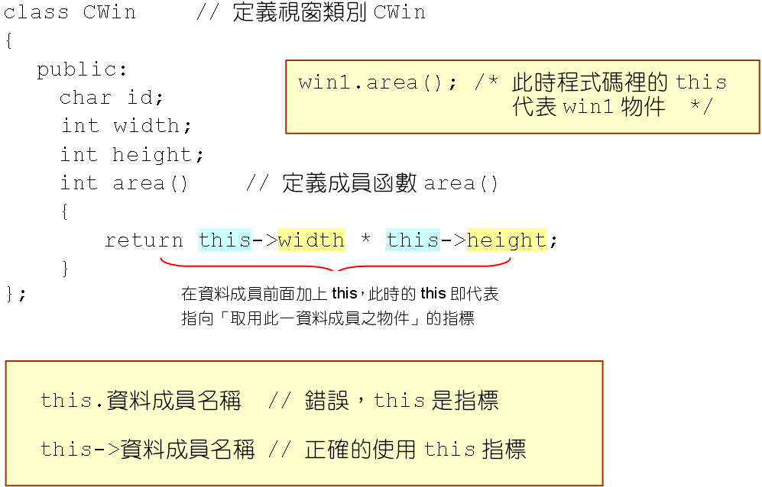
類別內資料成員的存取方式 (2/2)
在資料成員前面的this代表指向「取用此一資料成員之物件」的指標

Slide 46
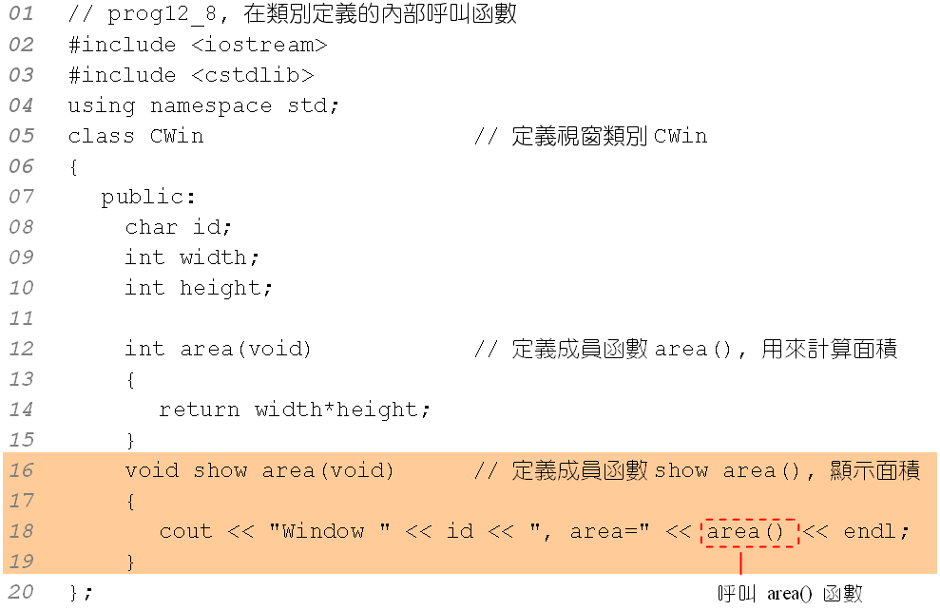
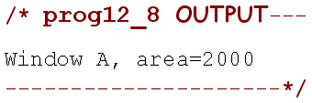
在類別定義的內部呼叫函數 (1/3)
在類別定義的內部呼叫函數

Slide 47
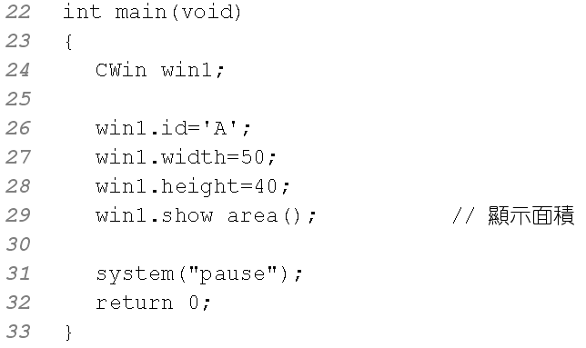
在類別定義的內部呼叫函數 (2/3)

Slide 48
類別的架構
公有與私有的宣告區塊
  宣告在 private: 之後的變數或是函式都是私有成員變數與私有成員函式
  宣告在 public: 之後的變數或是函式都是公有成員變數與公有成員函式
友誼函式
  以 friend 關鍵字所宣告的函式，為該類別的友誼函式
class 類別名稱
{
private:
資料型別 變數名稱;
... ... ...
傳回值資料型別 函式名稱(資料型別 引數1,…) ;
... ... ...
public:
資料型別 變數名稱;
... ... ...
傳回值資料型別 函式名稱(資料型別 引數1,…) ;
... ... ...
friend 傳回值資料型別 函式名稱(資料型別 引數1,…) ;
};
私有資料成員
私有成員函式
公有資料成員
公有成員函式
友誼函式

Slide 49
公有(public)與私有(private)
公有 ─ 類別內外都可以自由進行存取與呼叫
私有 ─ 無法從類別外直接進行存取，必須透過類別內的函式才能進行存取與呼叫
  實現資訊隱藏(information hiding)
範例 ─物件導向設計的 MouseRun V1.1
  老鼠的座標、狀態、圖示都必須隱藏起來，不讓程式師從外面直接存取
  成員函式的定義都改成在 class 外
可直接存取
class CMouse
{
private:
int ix, iy;
int iStatus;
char cIcon;
public:
void Init();
void Show();
int Update(char cIn);
int GetStatus(){return(iStatus);} // 直接傳回狀態即可
};
public:
mouseX2.iStatus = 1;
資料成員
成員函式
無法直接存取
private:
資料成員
要如何讓程式師取得老鼠目前的狀態
  新增 GetStatus 函式
  由該成員函式來取得老鼠的狀態
成員函式
必須透過公有的成員函式進行存取

Slide 50
公有(public)與私有(private)
範例 ─物件導向設計的老鼠走路 V1.1
  此處僅列出類別的宣告、修改過的成員函式內容與主程式
  完整的程式碼參考 Prog12-7.cpp
Prog12-7.cpp
int main(void)
{
char cIn;
int iStatus;
CMouse mouseX;
mouseX.Init(); // 設定老鼠的初始狀態
mouseX.Show(); // 讓老鼠自己畫出自己的位置
iStatus = mouseX.GetStatus(); // 改成呼叫函式
// iStatus = mouseX.iStatus; // 產生編譯錯誤 while( iStatus != 0 ) {
cIn = getch();
iStatus = mouseX.Update(cIn); // 讓老鼠自己更新狀態
if( iStatus ) mouseX.Show();
else cout << "老鼠已經死亡,遊戲結束" << endl;
}
system("pause"); return(0);
}
class CMouse
{
private:
int ix, iy; // 老鼠的起始位置
int iStatus;
char cIcon;
public:
void Init();
void Show();
int Update(char cIn);
int GetStatus(){return(iStatus);}
};
void CMouse::Init() {
ix = 1; iy =1; // 老鼠的起始位置
iStatus = 1; // 1:正常狀態,2:離開邊界0:死亡狀態
cIcon ='@';
}
void CMouse::Show() {
system("cls"); // 清除螢幕上的顯示
for( int i = 1 ; i <= ix ; i++ ) cout << endl;
cout << setw(iy+1) << setfill(' ') << cIcon << endl;
}

Slide 51
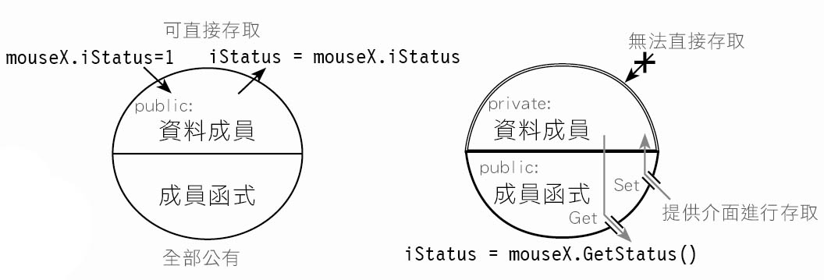
程式技術講座
讓程式師可以從類別外存取私有的成員，一般而言
  以 Get 為函式開頭名稱 ─ 取得私有成員變數內容
    如 Prog12-7.cpp 的 GetStatus
  以 Set 為函式開頭名稱 ─ 設定變數內容的函式
目的
  讓類別的使用變得安全
  避免程式師有意或是無意的誤用成員變數的內容
    在函式內檢查引數的格式與數量是否正確，再在指定給成員變數

Slide 52
公有(public)與私有(private)
隨堂練習 ─物件導向設計的老鼠走路 V1.2
  新增 SetPos 函式，讓程式師可以設定老鼠的位置
  新增 SetIcon 函式，讓程式師可以設定老鼠的圖示
    提供設定一般狀態的圖示與在邊界上的老鼠圖示
    新增字元陣列 cMicon[2], 儲存這兩種圖示
      cMicon[0] 在可活動區域的圖示，cMicon[1] 在邊界上的圖示
  完整的類別宣告與設定如下：
class CMouse
{
private:
int ix, iy; // 老鼠的起始位置
int iStatus;
char cIcon;
char cMicon[2]; //儲存兩種不同的圖示
public:
void Init();
void Show();
void SetPos(int x, int y) { ix = x; iy = y; }
void SetIcon(char cN, char cB) { cIcon = cMicon[0] = cN; cMicon[1] = cB; }
int Update(char cIn);
int GetStatus(){return(iStatus);}
};
void CMouse::Init() {
ix = 1, iy =1; // 老鼠的起始位置
iStatus = 1; // 1 : 正常狀態, 2: 離開邊界0: 死亡狀態
cIcon = cMicon[0] = ‘@’; cMicon[1] = ‘Q’; // 設定老鼠的初始圖示為 cMicon[0]
}

Slide 53
公有(public)與私有(private)
隨堂練習 ─物件導向設計的老鼠走路 V1.2
  Update 函式一併修正成，依照老鼠的狀態，設定顯示的圖示
int CMouse::Update(char cIn)
{
switch(cIn) {
case 'w': // 往上，更改老鼠位置，並根據新的位置，更新老鼠的狀態
ix--;
if( ix < 0 ) iStatus = 0; // 老鼠超過邊界，死亡
else if( ix == 0 ) {iStatus = 2; cIcon = cMicon[1];}// 走到邊界上
else if( iy >= 1 && iy <= Y_MAX ) {iStatus = 1; cIcon = cMicon[0];}
break;
case 's': // 往下
ix++;
if( ix > X_MAX + 1 ) iStatus = 0; // 老鼠超過邊界，死亡
else if( ix == X_MAX+1 ) {iStatus = 2; cIcon = cMicon[1];}// 走到邊界上
else if( iy >= 1 && iy <= Y_MAX ) {iStatus = 1; cIcon = cMicon[0];}
break;
case 'a': // 往左
iy--;
if( iy < 0 ) iStatus = 0; // 老鼠超過邊界，死亡
else if( iy == 0 ) {iStatus = 2; cIcon = cMicon[1];}// 走到邊界上
else if( ix >= 1 && ix <= X_MAX ) {iStatus = 1; cIcon = cMicon[0];}
break;
case 'd': // 往右
iy++;
if( iy > Y_MAX + 1 ) iStatus = 0; // 老鼠超過邊界，死亡
else if( iy == Y_MAX+1 ) {iStatus = 2; cIcon = cMicon[1];}// 走到邊界上
else if( ix >= 1 && ix <= X_MAX ) {iStatus = 1; cIcon = cMicon[0];}
break;
}
return(iStatus); // 傳回老鼠的狀態
}

Slide 54
公有(public)與私有(private)
隨堂練習 ─物件導向設計的老鼠走路 V1.2
  主程式如下：
Prog12-8.cpp
int main(void)
{
char cIn;
int iStatus;
CMouse mouseX;
mouseX.Init(); // 設定老鼠的初始狀態
mouseX.SetPos(5,5); // 設定老鼠的位置到新的地方
mouseX.SetIcon(‘$’,‘*’); // 設定新的圖示
mouseX.Show(); // 讓老鼠自己畫出自己的位置
iStatus = mouseX.GetStatus();
while( iStatus != 0 ) { // 只要老鼠還在正常狀態就繼續讓使用者輸入
cIn = getch();
iStatus = mouseX.Update(cIn); // 讓老鼠自己更新狀態
if( iStatus ) mouseX.Show(); // 只要老鼠沒有死亡，就必須更新老鼠位置的顯示
else cout << "老鼠已經死亡,遊戲結束" << endl;
}
system("pause"); return(0);
}

Slide 55
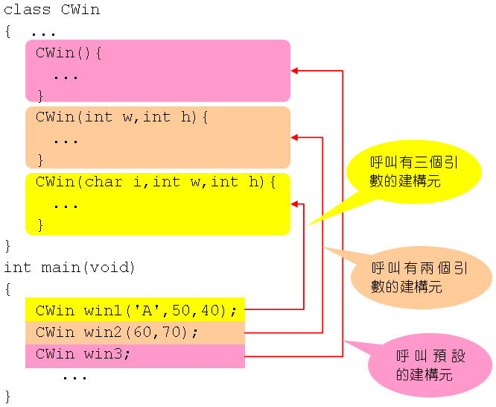
預設建構元
下圖說明於prog13_4中，建構元呼叫的情形

Slide 56
成員初始化串列
限用於constructor
常數屬性必須使用

Slide 57
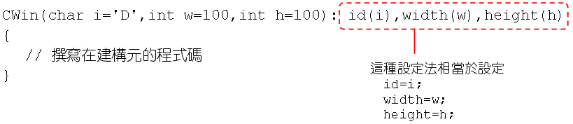
於建構元裡初始化成員的技巧
在CWin() 建構元內進行成員的初始化
  用虛線框起來的部分稱為「初始化串列」（initialization list）
  初始化串列和CWin() 建構元的引數必須以冒號隔開來

Slide 58
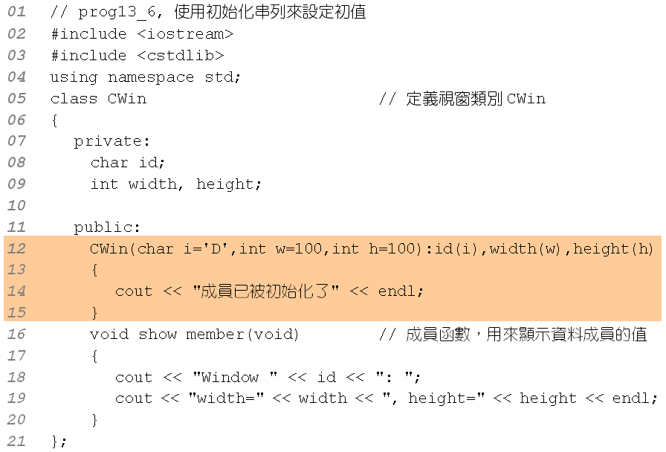
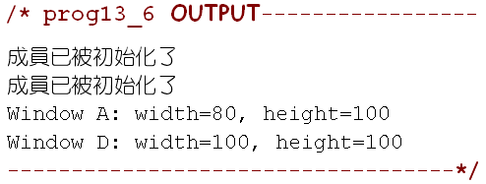
初始化串列的設值 (1/2)
下面的範例是使用「初始化串列」的技巧來初始化成員

Slide 59
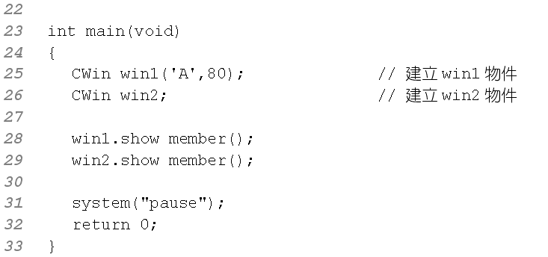
初始化串列的設值 (2/2)

Slide 60
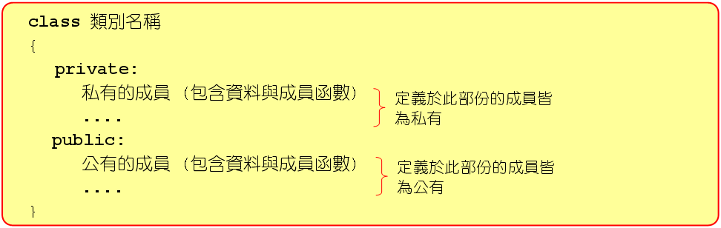
建立私有成員 (1/3)
私有成員（private member）的設定方式如下

Slide 61
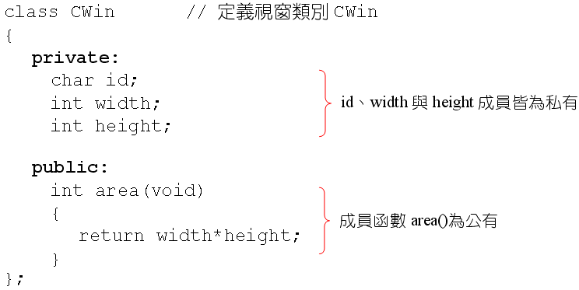
建立私有成員 (2/3)
下面的程式碼設定id、width與height資料成員為私有，area() 函數為公有

Slide 62
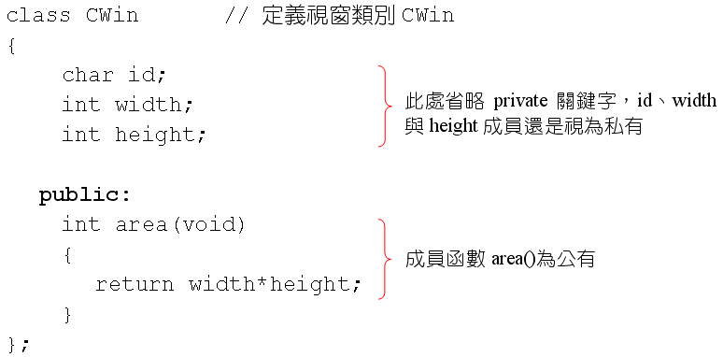
建立私有成員 (3/3)
C++成員的預設屬性為私有，因此id、width與height成員會被視為私有

Slide 63
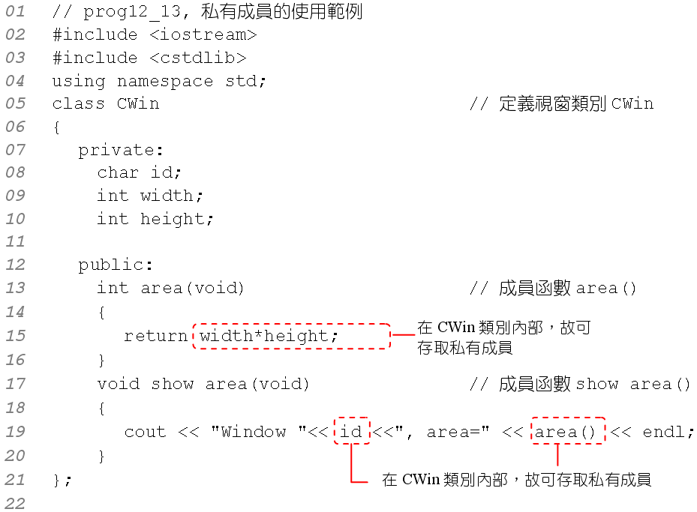
錯誤示範 (1/2)
prog12_13為私有成員的使用範例（錯誤示範）

Slide 64
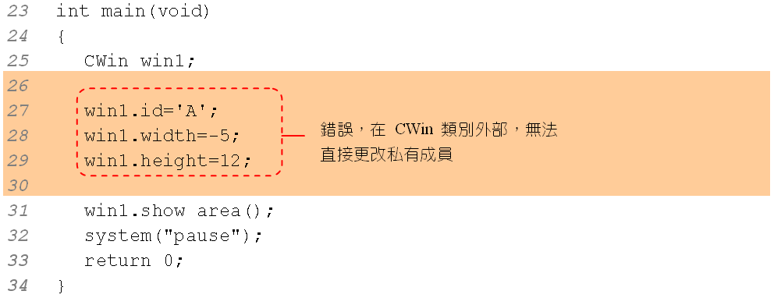
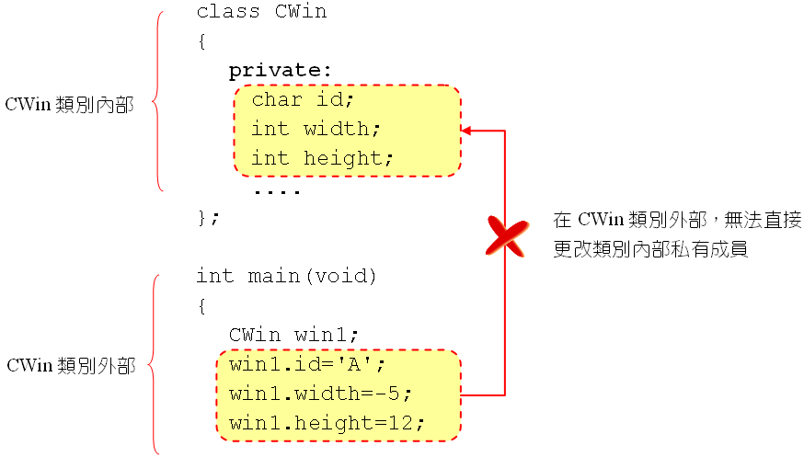
錯誤示範 (2/2)

Slide 65
Exercise
建立一個房屋貸款類別, 其資料成員與成員函數如下:
(1) 定義private 資料成員 loan,rate,year, 分別存放貸款總額, 貸款利率與貸款年數
(2) 定義建構子函數, 並設定所有資料成員的初值為0
(3) 定義public 成員函數set與get, 用來設定與取得 loan, rate,year值
(4)定義public 成員函數 term, payement分別計算期費=(1+年利率/12)^{12*年數} 與月付額=(貸款總額*(年利率/12)*期費)/(期費-1)
(5)撰寫一驅動程式, 輸入loan,rate,year,然後顯示月付額
Ex. Loan=1000000, rate=2%, year=20 =>自付額=5058.83

Slide 66
Exercise
請建立一個包含員工姓名(字串)與編號(長整數)的employee類別，該類別尚包括一個getdata()成員函式來取得使用者所輸入的資料，和另一個putdata()成員函式來印出資料，假設員工性名不含空白字元

Slide 67


拷貝建構元
拷貝建構元(預設就已經存在類別之中)是一個很特殊的建構元
  拷貝 ─ 就是能幫你執行物件內容的複製
來看下面的簡單例子
#include <iostream>
#include <cstdlib>
#include <iomanip>
using namespace std;
class CMouse
{
private:
int m_ix, m_iy; // 老鼠的起始位置
char m_cIcon;
public:
CMouse(int x, int y, char Icon) {// 建構元
m_ix = x; m_iy =y; // 老鼠的起始位置
m_cIcon = Icon;
cout << "建構元被呼叫" << endl; system("pause");
}
void Show() {
system("cls"); // 清除螢幕上的顯示
for( int i = 1 ; i <= m_ix ; i++ ) cout << endl;
cout << setw(m_iy+1) << setfill(' ') << m_cIcon << endl;
}
};
int main(void)
{
CMouse mouseX(2,8,'&'); // 建立時就會自動呼叫CMouse 建構元
CMouse mouseY(mouseX); // mouseY 的內容來自 mouseX
// CMouse mouseY = mouseX; // 這樣寫也行
mouseY.Show(); // 讓老鼠自己畫出自己的位置
system("pause"); return(0);
}
Prog13-9.cpp
建構元被呼叫
這行所引發

Slide 68
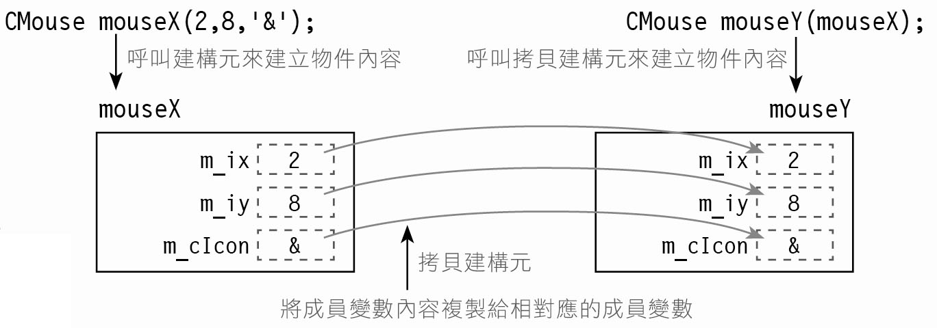
拷貝建構元
Prog13-9.c 只出現一次「建構元被呼叫」的訊息
  由 CMouse mouseX(2,8,‘&’); 所產生
CMouse mouseY(mouseX); 或
CMouse mouseY = mouseX;
  並沒有引發「建構元」的執行
  被引發執行的是編譯器提供了預設的拷貝建構元
    執行物件內容的複製工作
    將 mouseX 的成員變數內容複製一份給 mouseY

Slide 69
拷貝建構元
會引發拷貝建構元執行的物件宣告語法
拷貝建構元是可以自己撰寫的，語法與範例如下：
類別名稱 物件變數(已經存在的物件變數)
類別名稱 物件變數 = 已經存在的物件變數
必須是 const
CMouse (const CMouse &mouseA)
{
m_ix = mouseA.m_ix;
m_iy = mouseA.m_iy;
m_cIcon = mouseA.m_cIcon;
};
類別名稱 (const 類別名稱 &)
{
程式敘述；
...
}
以傳參照的方式傳遞引數
引數必須以傳參照而且是 const 的方式傳入
  傳參照讓引數與傳入的物件使用相同的儲存空間（沒有物件的複製）
    傳值或是傳指標會有物件複製的執行
  const 則防止傳入的物件變數被修改

Slide 70
拷貝建構元
範例
#include <iostream>
#include <cstdlib>
#include <iomanip>
using namespace std;
class CMouse
{
private:
int m_ix, m_iy; // 老鼠的起始位置
char m_cIcon;
public:
CMouse(int x, int y, char Icon) { // 建構元
m_ix = x; m_iy =y; // 老鼠的起始位置
m_cIcon = Icon;
cout << "建構元被呼叫" << endl; system("pause");
}
CMouse(const CMouse &mouseA) { // 建構元
m_ix = mouseA.m_ix, m_iy = mouseA.m_iy; // 老鼠的起始位置
m_cIcon = mouseA.m_cIcon;
cout << "拷貝建構元被呼叫" << endl; system("pause");
}
void Show() {
system("cls"); // 清除螢幕上的顯示
for( int i = 1 ; i <= m_ix ; i++ ) cout << endl;
cout << setw(m_iy+1) << setfill(' ') << m_cIcon << endl;
}
};
int main(void)
{
CMouse mouseX(2,8,'&'); // 建立時就會自動呼叫CMouse 建構元
CMouse mouseY(mouseX); // mouseY 的內容來自mouseX
// CMouse mouseY = mouseX; // 這樣寫也行
mouseY.Show(); // 讓老鼠自己畫出自己的位置
system("pause"); return(0);
}
Prog13-10.cpp
建構元被呼叫
請按任意鍵繼續 . . .
拷貝建構元被呼叫
請按任意鍵繼續 . . .

Slide 71
類別成員
前面的範例宣告類別時，都是針對物件成員來進行描述。
其實類別也有成員，包含
  類別屬性
  類別方法

Slide 72
類別成員
「類別成員」是用來紀錄或存取自同一類別裡物件的生成，所共同擁有的資料。這些屬性和方法，在C++中稱為
  「類別屬性」（Class Attribute）
  「類別方法」（Class Method）。
類別成員為類別所擁有，必須利用static關鍵字來定義，因此這些類別成員又稱為
  「靜態成員」（Static Attribute）與「靜態函數」（Static Function）。
使用類別成員的好處是讓所有物件擁有共同的成員，讓獨立的各物件間具有「溝通的管道」，如此一來就不須要全域變數來作為物件成員間的暫存，避免記憶體空間的浪費。

Slide 73
靜態變數(複習)
以 static 關鍵字來宣告，放在資料型別關鍵字之前
  靜態變數的初始值在宣告時設定，而且只會設定一次
  靜態變數的生命週期與程式一樣長
#include <stdio.h>
#include <stdlib.h>
void func(void); /* 宣告func()函數的原型*/
int main(void)
{
func(); /* 呼叫函數func() */
func(); /* 呼叫函數func() */
system("pause");
return 0;
}
void func(void)
{
static int a=100; /* 宣告靜態變數a */
printf("In func(),a=%d\n",a); /* 印出func()函數中a的值*/
a+=200;
}

Slide 74
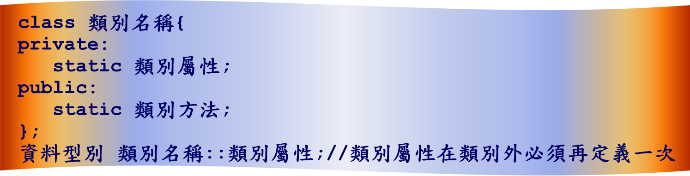
靜態屬性
在類別中宣告「靜態屬性」的作用，主要是讓編譯器知道於執行時期「僅為每個類別配置一份該屬性的記憶體空間」。
為了進一步說明，讓我們先瞭解靜態屬性的宣告，並對它進行初始化。語法如下：

Slide 75
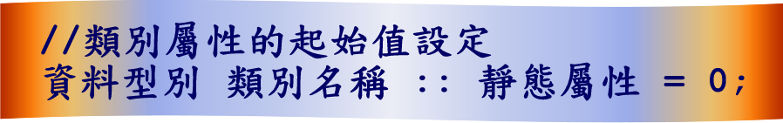
由於靜態屬性保留設定值不會消失的特性，如果希望程式在重新執行時能重新設定靜態屬性的值，可以在類別外定義靜態屬性，設定靜態屬性的起始值：
設定靜態屬性的起始值，撰寫方式如下：

Slide 76
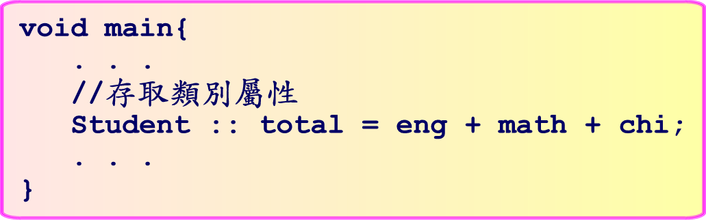
靜態屬性的存取
對於靜態屬性來說並不屬於任何物件，在類別之外想要以類別函數來存取時，必須使用範圍解析運算子「::」來存取靜態屬性。

Slide 77
靜態成員變數
在類別中宣告靜態變數，這個變數就是靜態成員變數
  根據前述靜態變數的性質
    設定初始值(但類別中無法設定變數初始值！)
    生命週期與程式一樣長(類別只是樣版，並沒有實體！)
直接看例子就能瞭解
#include <iostream>
#include <cstdlib>
using namespace std;
class CMouse {
private:
int m_iId; // 老鼠的編號
public:
static int m_iCount; // 記錄總共產生幾隻老鼠
CMouse(int id=0) { m_iId = id; m_iCount++; } // 每當有新的老鼠產生時,就加 1
~CMouse() { m_iCount--; } // 每當有老鼠被回收時,就減 1
};
int CMouse::m_iCount = 0; // 設定初始值
int main(void)
{
CMouse mouse1(1);
CMouse mouse2[10];
cout << CMouse::m_iCount << "隻老鼠被建立" << endl;
system("pause"); return(0);
}
Prog13-11.cpp
11隻老鼠被建立

Slide 78
靜態成員變數
設定靜態成員變數的初始值
靜態成員變數
  所有物件變數共享
    因為生命週期與程式同長，所以不屬於任何的物件變數
  用途
    紀錄以這個類別所產生的物件變數個數(如前例)
  常用於類別使用動態記憶體配置的管控上
    當類別所產生的物件變數都消失時，就可以釋放那些與這個類別有關的動態記憶體配置
範疇解析運算子
資料型別 類別名稱::靜態變數名稱 = 設定值;
int CMouse::m_iCount = 0;

Slide 79
靜態成員變數
靜態成員變數又稱為類別變數(class variable)
  對應於靜態成員變數稱為類別變數，類別中的一般變數也稱為實例變數(Instant variable)
公有靜態成員變數的存取
  類別名稱::靜態成員變數
  如：cout << CMouse::m_iCount << "隻老鼠被建立" << endl
私有靜態成員變數的存取
  一旦靜態成員寫在 private: 區塊，就只能被類別中的函式所存取

Slide 80
靜態成員變數
#include <iostream>
#include <cstdlib>
using namespace std;
class CMouse {
private:
int m_iId; // 老鼠的編號
static int m_iCount; // 記錄總共產生幾隻老鼠
public:
CMouse(int id=0) { m_iId = id; m_iCount++; } // 每當有新的老鼠產生時,就加
~CMouse() { m_iCount--; } // 每當有老鼠被回收時,就減
void Show() { cout << m_iCount << "隻老鼠被建立" << endl; }
};
int CMouse::m_iCount = 0;
int main(void)
{
CMouse mouse1(1); // 宣告一個物件, 設定其 Id 為 1
CMouse mouse2[10]; // mouse2 為具有 10 個物件的陣列, Id 都使用預設值 0
CMouse mouse3 = mouse1;
mouse1.Show();
system("pause"); return(0);
}
Prog13-12.cpp
11隻老鼠被建立
沒有撰寫拷貝建構元，所以這一行的宣告，並沒有讓 m_iCount 內容被加1

Slide 81
靜態成員函式
成員函式以 static 宣告時，就成為靜態成員函式
#include <iostream>
#include <cstdlib>
using namespace std;
class CMouse {
private:
int m_iId; // 老鼠的編號
static int m_iCount; // 記錄總共產生幾隻老鼠
public:
CMouse(int id=0) { m_iId = id; m_iCount++; } // 每當有新的老鼠產生時,就加
~CMouse() { m_iCount--; } // 每當有老鼠被回收時,就減
static void Show() {
cout << m_iCount << "隻老鼠被建立" << endl;
// ShowId();
}
void ShowId() { cout << m_iId << endl; }
};
int CMouse::m_iCount = 0;
int main(void)
{
CMouse mouse1(1);
CMouse::Show(); // 從類別呼叫靜態成員函式
CMouse mouse2[10];
mouse1.Show(); // 從物件變數呼叫靜態成員函式
system("pause"); return(0);
}
Prog13-13.cpp
這一行在編譯時，將產生非靜態成員函式的呼叫不合法的錯誤
1隻老鼠被建立
11隻老鼠被建立

Slide 82
靜態成員函式
呼叫靜態成員函式
  類別名稱::靜態成員函式()
    CMouse::Show();
  物件變數.靜態成員函式()
    mouse1.Show();
  物件指標變數->靜態成員函式()

Slide 83
Friend Relation
C++提供的朋友關係有兩種：
  一種是朋友類別(Friend Class)
  一種是朋友函數(Friend Function)
從朋友類別與朋友函數來看，只要是它們為某一個類別的朋友，它們的所有資料成員及函數成員都能被這一個類別所存取使用(包含private方式)

Slide 84
朋友函數
朋友函數不屬於某個類別，但它可存取該類別內的成員
朋友函數以friend做宣告，放置位置可以有下列兩種：
  把友誼函數的原型放在類別的定義內，把定義放在類別外
  把友誼函數直接定義在類別內

Slide 85
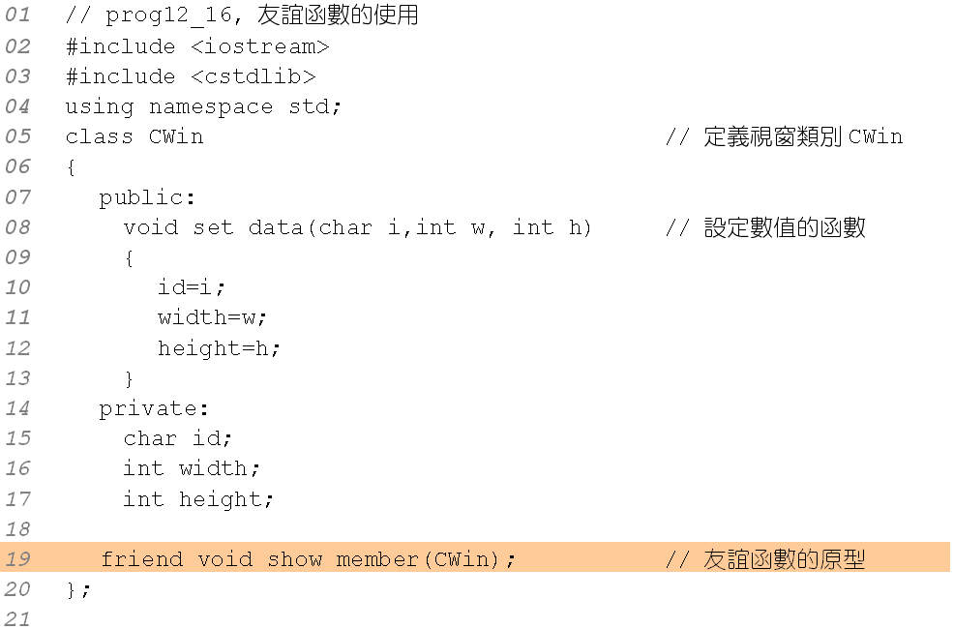
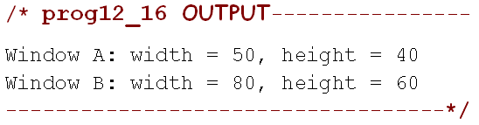
使用朋友函數 (1/3)
下面的程式是使用朋友函數的例子

Slide 86
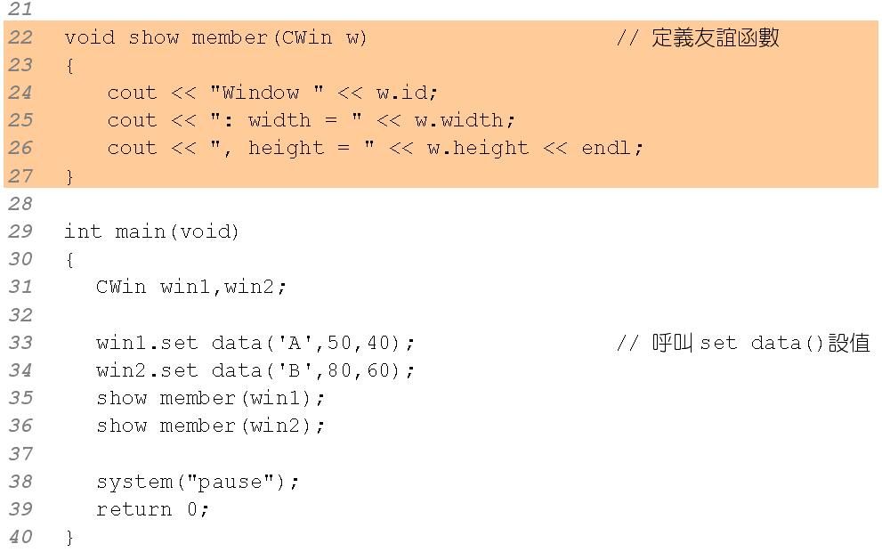
使用朋友函數 (2/3)

Slide 87
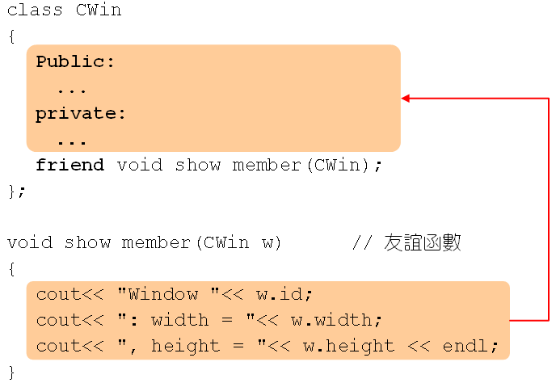
使用朋友函數 (3/3)
下圖顯示朋友函數存取的權限

Slide 88
朋友函數的注意事項
您可以在類別內只定義完整的朋友函數，或只定義它的原型，而將其完整的定義放置在類別外，如prog12_16即是
雖然朋友函數的原型或定義是放在類別內，但它並不屬於類別的成員，自然也就不具有公有或私有的特性

Slide 89
朋友類別
所謂「朋友類別」就是某個類別的整個成員都為另一個類別的朋友，利用friend關鍵字將A類別宣告為B類別的朋友。

Slide 90
Friend關係是類別主動賦予的權限，沒有對稱關係，也不具轉移性。
雖然Friend function的原型出現在類別的定義中，但它並不是該類別的成員函數。

Slide 91
友誼函式
友誼函式
  不是類別中的成員函式，只是該類別的「朋友」
    不具私有或是公有的性質
透過友誼函式可以對類別中的成員變數進行存取
  即便是私有的成員變數或是成員函式都能呼叫
一般會將物件變數當成引數傳入友誼函式中
  方便對該類別中的私有變數進行存取

Slide 92
友誼函式
範例 ─ 將 GetStatus 改成友誼函式
  類別宣告修改如下
class CMouse
{
private:
int ix, iy; // 老鼠的起始位置
int iStatus;
char cIcon;
char cMicon[2]; //儲存兩種不同的圖示
public:
void Init();
void Show();
void SetPos(int x, int y) { ix = x; iy = y; }
void SetIcon(char cN, char cB) {
cIcon = cMicon[0] = cN; cMicon[1] = cB;
}
int Update(char cIn);
// 傳回該類別中的私有的 iStauts 變數內容
friend int GetStatus(CMouse mouseT){ return(mouseT.iStatus); }
};

Slide 93
友誼函式
範例 ─ 將 GetStatus 改成友誼函式
  主程式部分修改如下：
int main(void)
{
char cIn;
int iStatus;
CMouse mouseX;
mouseX.Init();
mouseX.Show(); // 讓老鼠自己畫出自己的位置
iStatus = GetStatus(mouseX); // 將物件變數傳入友誼函式內
while( iStatus != 0 ) { // 只要老鼠還在正常狀態就繼續讓使用者輸入
cIn = getch();
iStatus = mouseX.Update(cIn); // 讓老鼠自己更新狀態
if( iStatus ) mouseX.Show(); // 只要老鼠沒有死亡，就必須更新老鼠位置的顯示
else cout << "老鼠已經死亡,遊戲結束" << endl;
}
system("pause"); return(0);
}
Prog12-9.cpp

Slide 94
友誼函式
友誼函式的定義可直接寫類別內，如 : Prog12-9.cpp
寫在類別外時
  類別內要寫友誼函式的原型宣告
  友誼函式的定義不需要再加上 friend
  參考如下的寫法：
class CMouse
{
private:
int ix, iy; // 老鼠的起始位置
int iStatus;
char cIcon;
char cMicon[2]; //儲存兩種不同的圖示
public:
void Init();
void Show();
void SetPos(int x, int y) { ix = x; iy = y; }
void SetIcon(char cN, char cB) {
cIcon = cMicon[0] = cN; cMicon[1] = cB;
}
int Update(char cIn);
friend int GetStatus(CMouse mouseT); // 函式原型宣告
};
int GetStatus(CMouse mouseT) // 不要有 friend 關鍵字
{
return(mouseT.iStatus);
}

Slide 95
Exercise
在時間類別中新增一成員函數click()，能將目前時間增加一秒

Slide 96
整理 ─ 類別的架構
宣告關鍵字：class
  class CName { }; // 注意要有「;」
private
  私有成員(變數與函式皆可)
  私有成員無法讓類別外的函式來存取
Public
  公有成員(變數與函式皆可)
  可讓類別外的函式或是程式碼來存取
friend
  宣告到類別中的友誼函式
  可存取類別中的公有與私有成員變數
  為一般的函式，並非成員函式
建構元
  物件變數被建立時，自動執行
  用於設定該物件中成員變數所需要的初始值
解構元
  物件變數消失時，自動執行
  用於釋放該物件在執行階段所取得的資源
class CMouse
{
private:
int m_ix, m_iy;
int m_iStatus;
public:
void Show();
int Update(char cIn);
CMouse() {
m_ix = 1; m_iy = 1;
}
~CMouse(){
}
friend int GetStatus();
};
int main(void)
{
CMouse mouseX;
}

